Slide 1
Водородная энергетика
Покачалова Маргарита
1 курс 2 группа

Slide 2
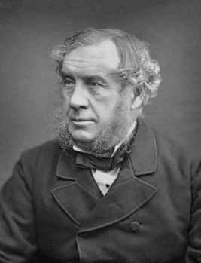
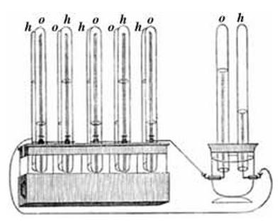
Открытие топливного элемента
Конструкция топливного элемента
У. Гроува
Уильям Р. Гроув
(1811-1896)

Slide 3
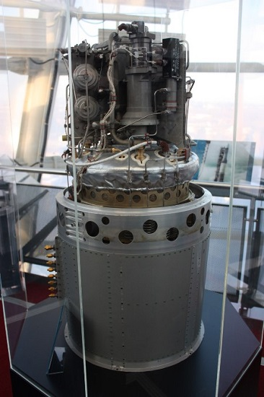
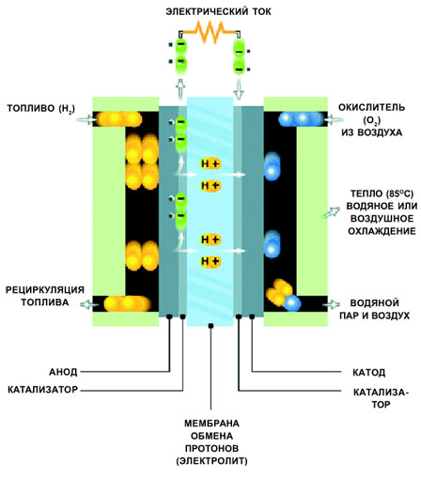
Водородный топливный элемент из сервисного модуля «Аполлонов», вырабатывающий электричество, тепло и воду для астронавтов.

Slide 4
Области применения топливных элементов
Коммунальное хозяйство
Автотранспорт
Энергоустановки на основе топливных элементов обеспечивают:
Эл.мощность от 0,1Вт до 10000кВт,
Тепло от 2 до 10000кВт,
Питьевую воду до 250 г/кВт.ч
Железнодорожный транспорт
маневровый (по 50-100кВт от 10 до 100 шт./год)
Магистральный (по 1000-4000 кВт от 25 до 200 шт./год)
Вахтовые поселки
газовиков, нефтяников, геологов
Буровые установки
(наземные и морские)
Водный транспорт
Сельское хозяйство
Катодная защита, измерения и связь
Портативные источники питания
Химические производства

Slide 5
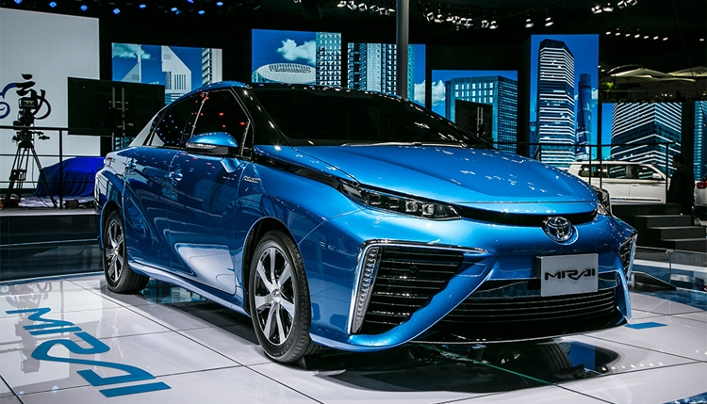
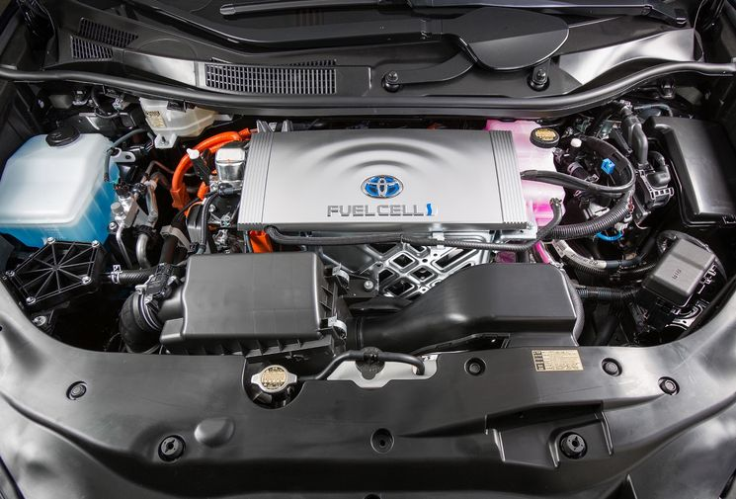
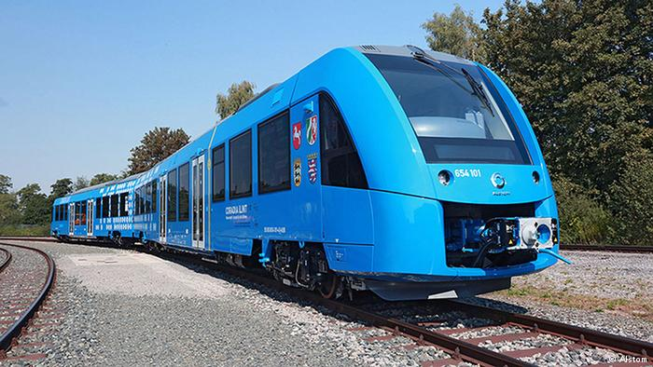
Toyota Mirai — серийный автомобиль на водороде.
Быстрая заправка – не более чем три минуты уходят на заправку двух резервуаров;
Нулевые выбросы вредных веществ в атмосферу;
Запас хода на одной заправке (одного бака хватит на 650 км).
Первый поезд на водородных топливных элементах Coradia iLint, Нижняя Саксония, Германия.

Slide 6
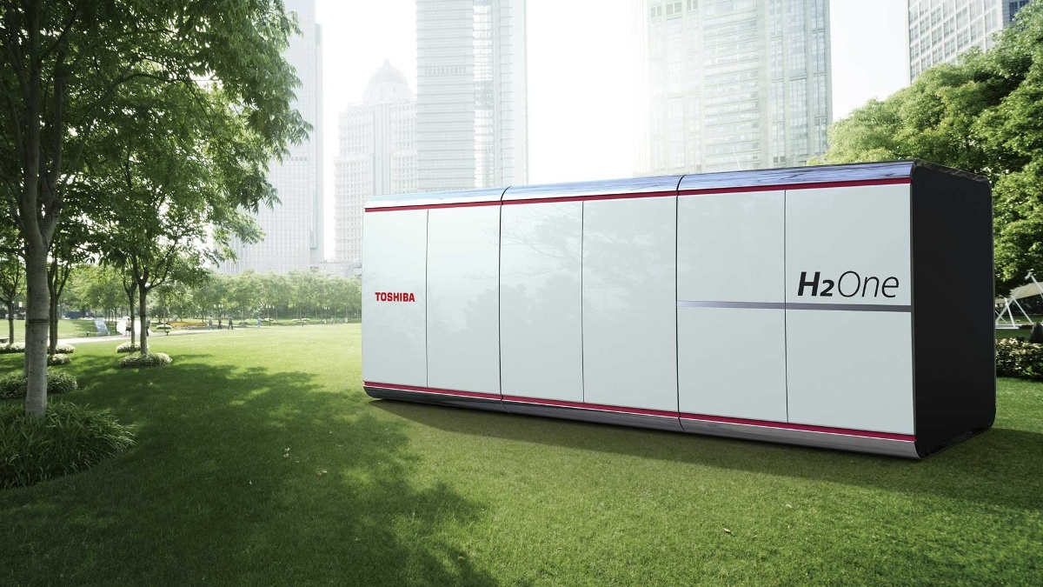
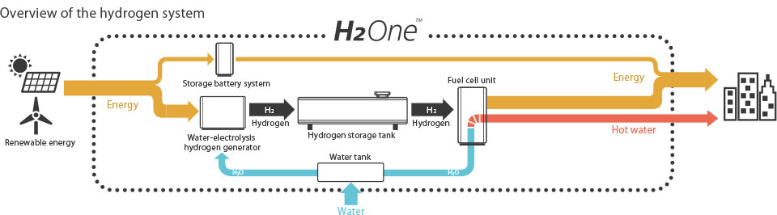
Мобильная электростанция Toshiba H2One

Slide 7
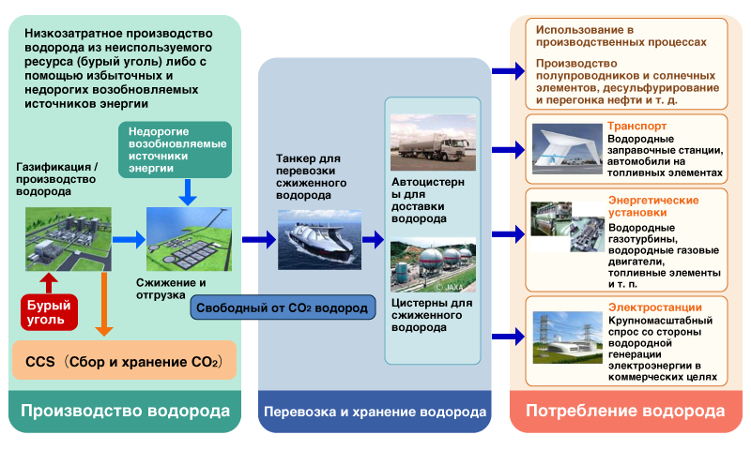
Проект свободной от эмиссий углекислого газа цепочки поставок водорода, полученного из бурого угля, над коммерческой реализацией которого работает компания Kawasaki Heavy Industries, Ltd.

Slide 8
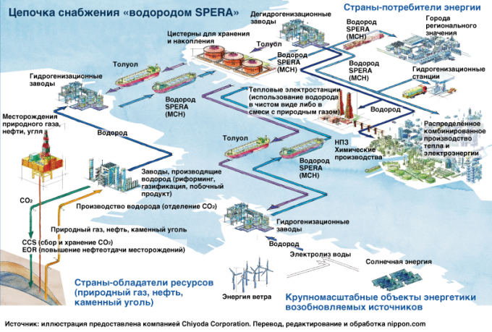
Удобный в доставке и хранении «водород SPERA»

